Slide 1
蔡英*切牙橋植牙

Slide 2
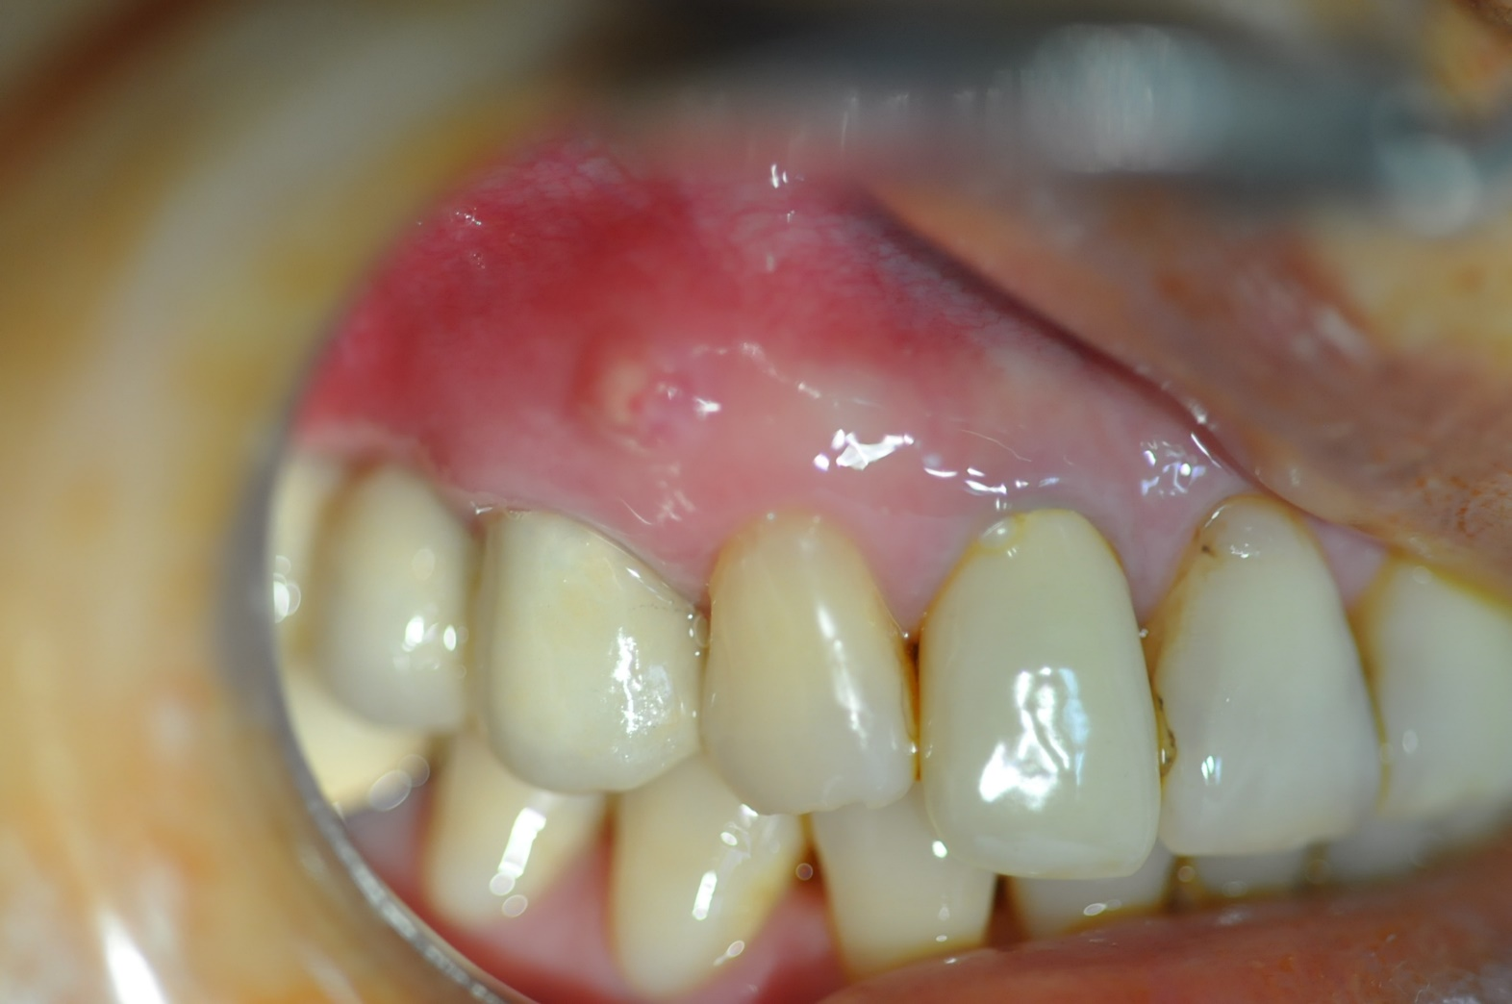
有做根管治療及牙橋 但牙齦仍膿腫

Slide 3
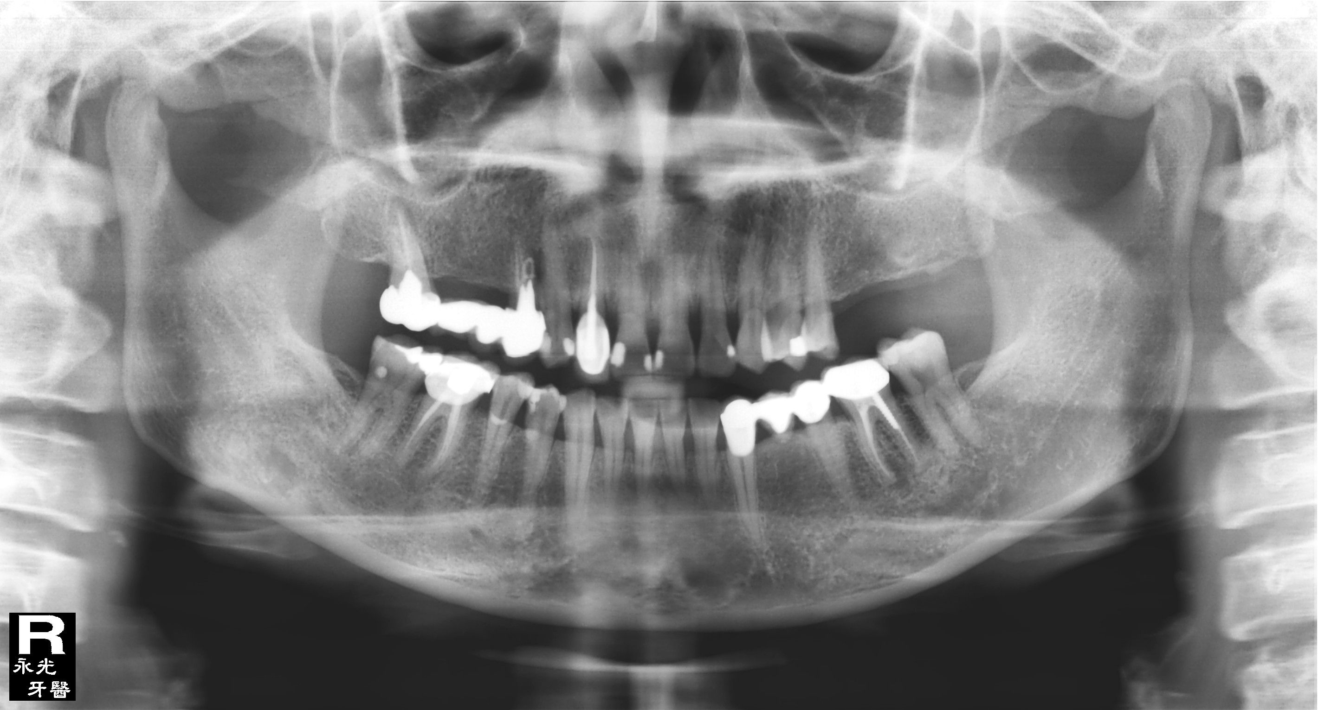
用gutta-percha point 從 fistula 反向插入 確定膿的源頭

Slide 4
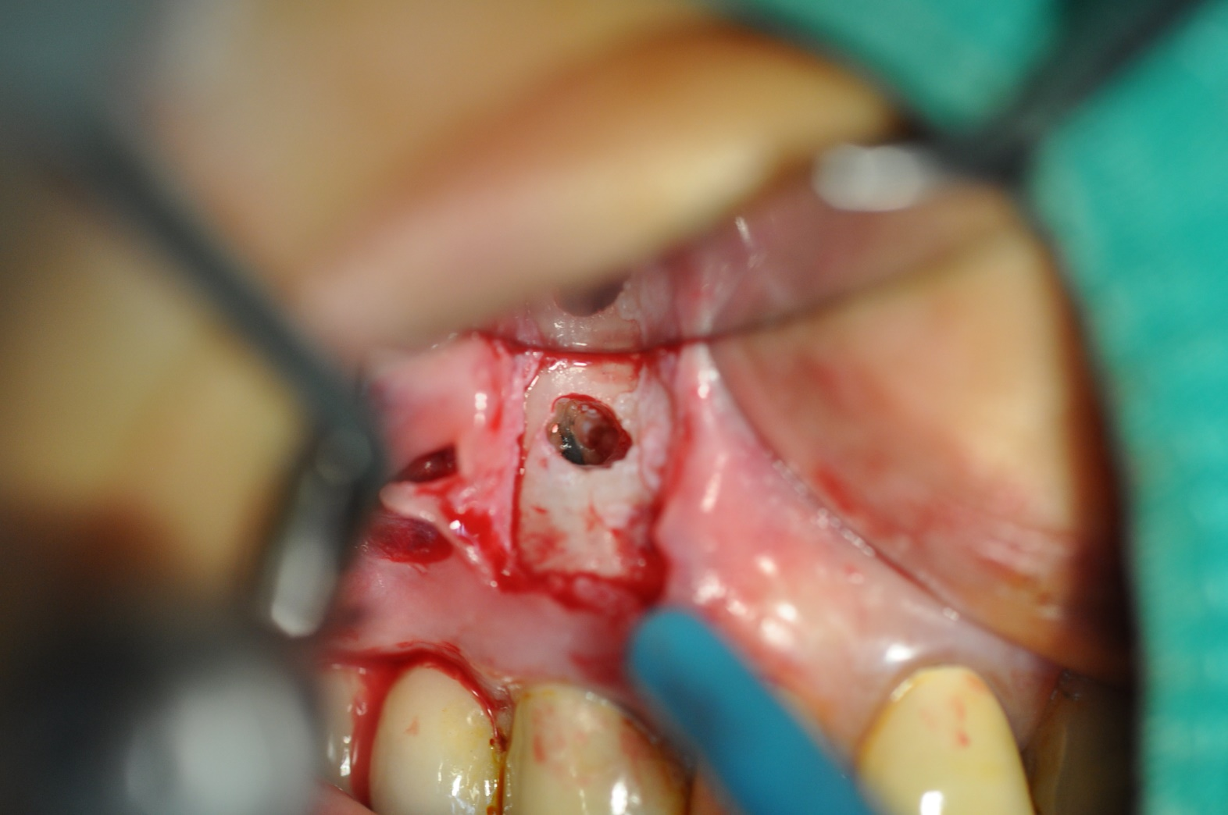
翻開牙齦 發現牙根尖處已破洞露出牙根尖

Slide 5
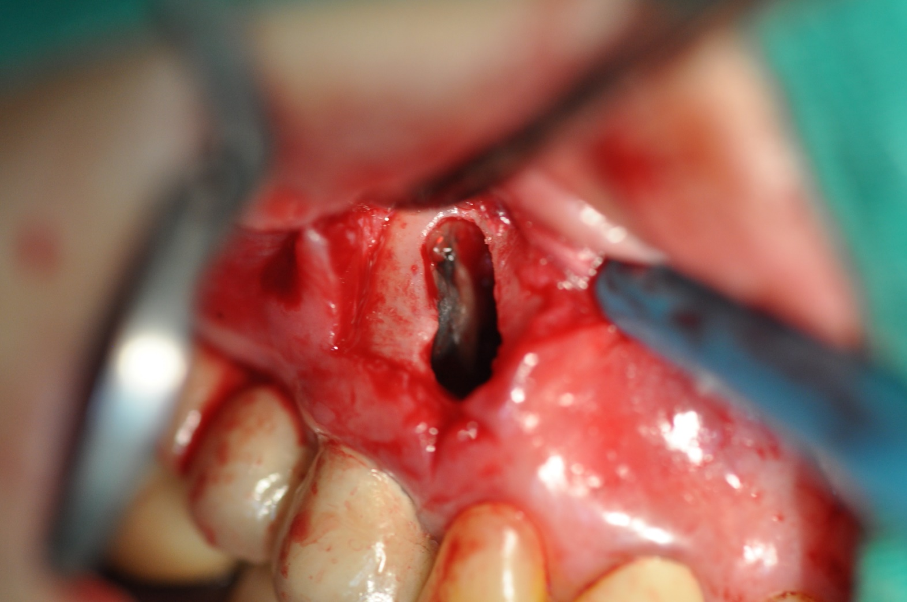
清理腐蝕的齒槽骨

Slide 6
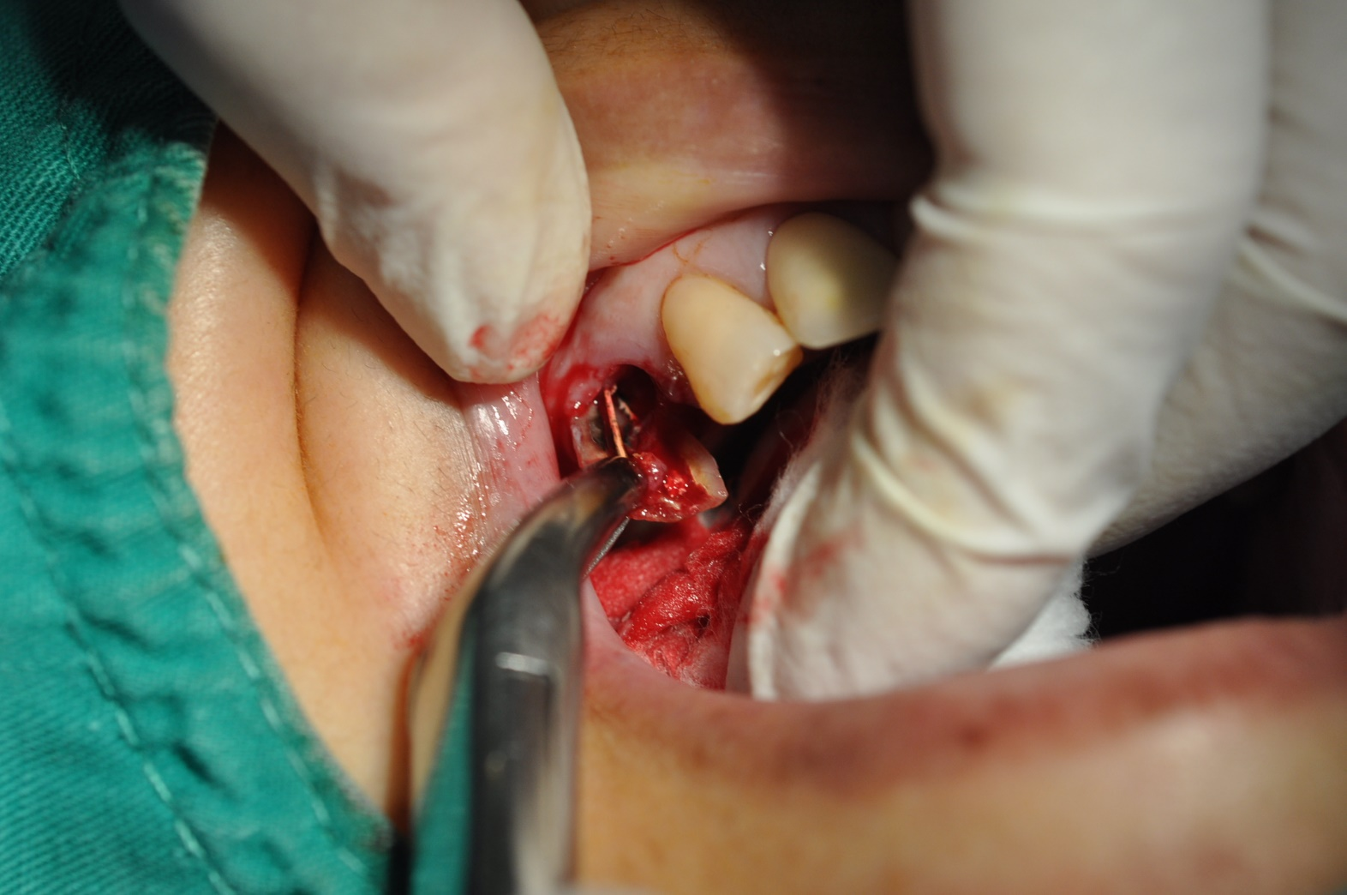
取出已斷裂的牙根

Slide 7
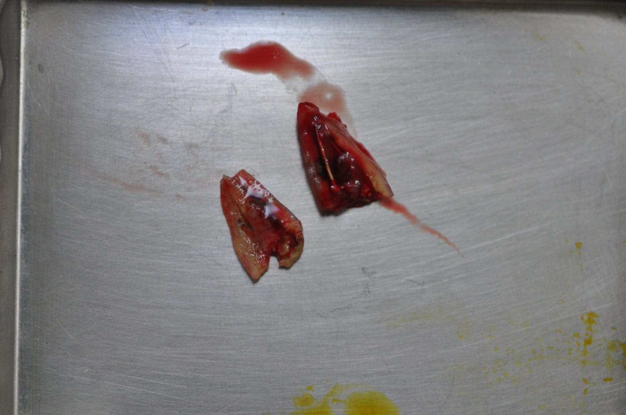
斷成兩片狀的牙根

Slide 8
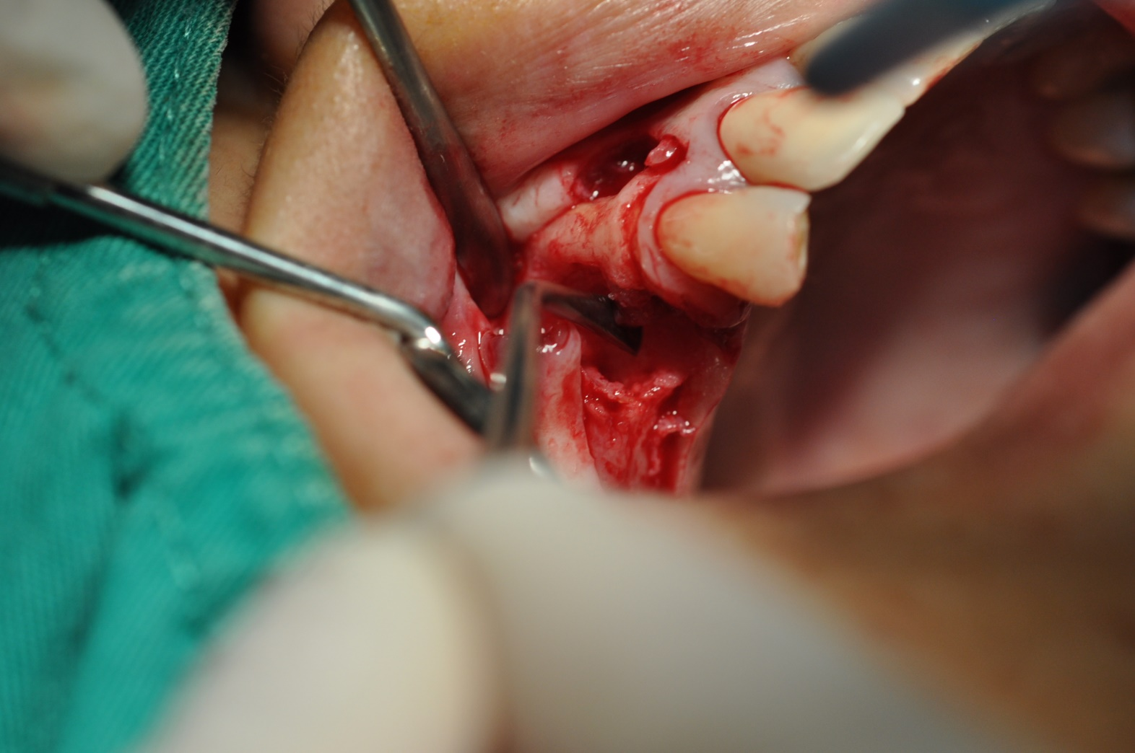
清除拔牙後 傷口內的肉芽組織

Slide 9
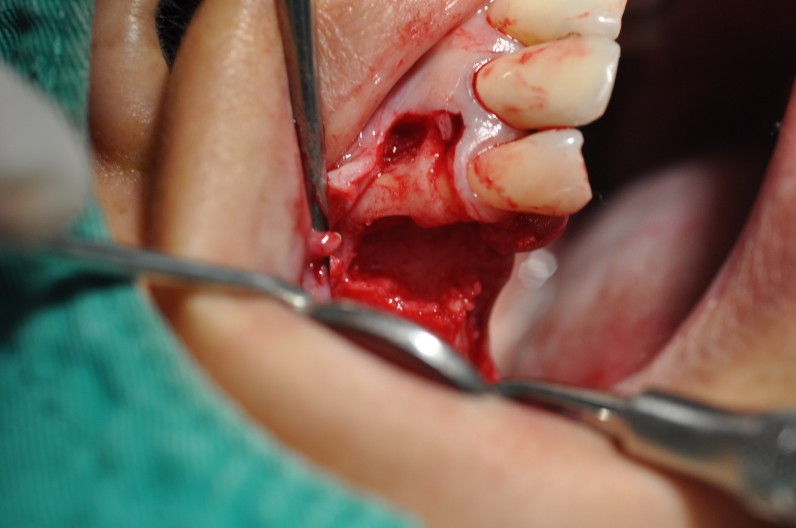
清理乾淨後 齒槽骨凹陷很深

Slide 10
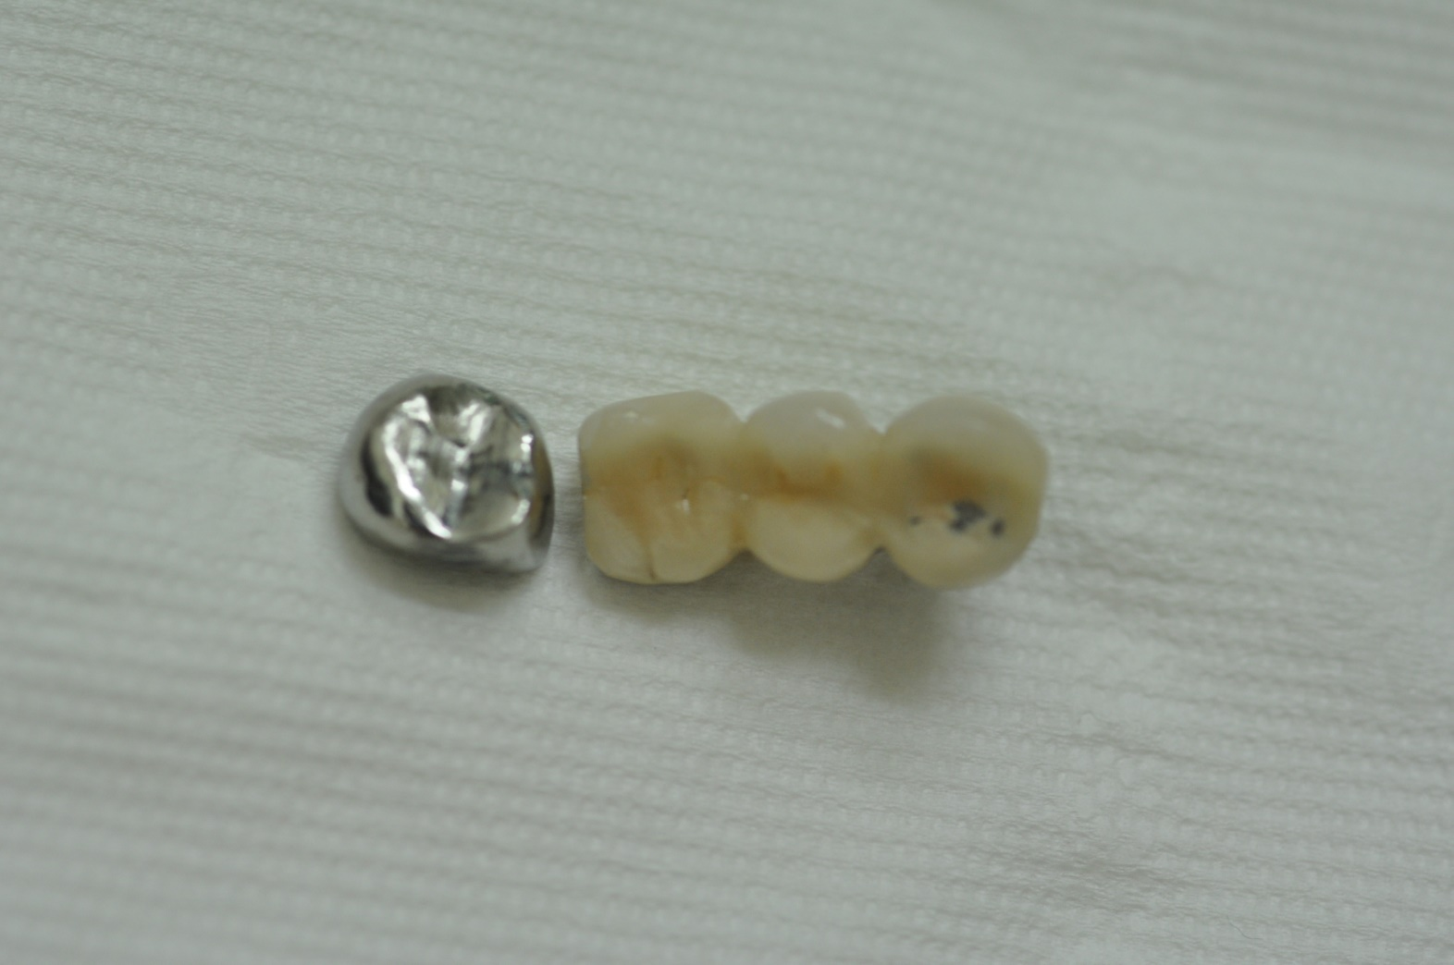
切開原來的牙橋 保留仍可用的大臼齒牙套

Slide 11
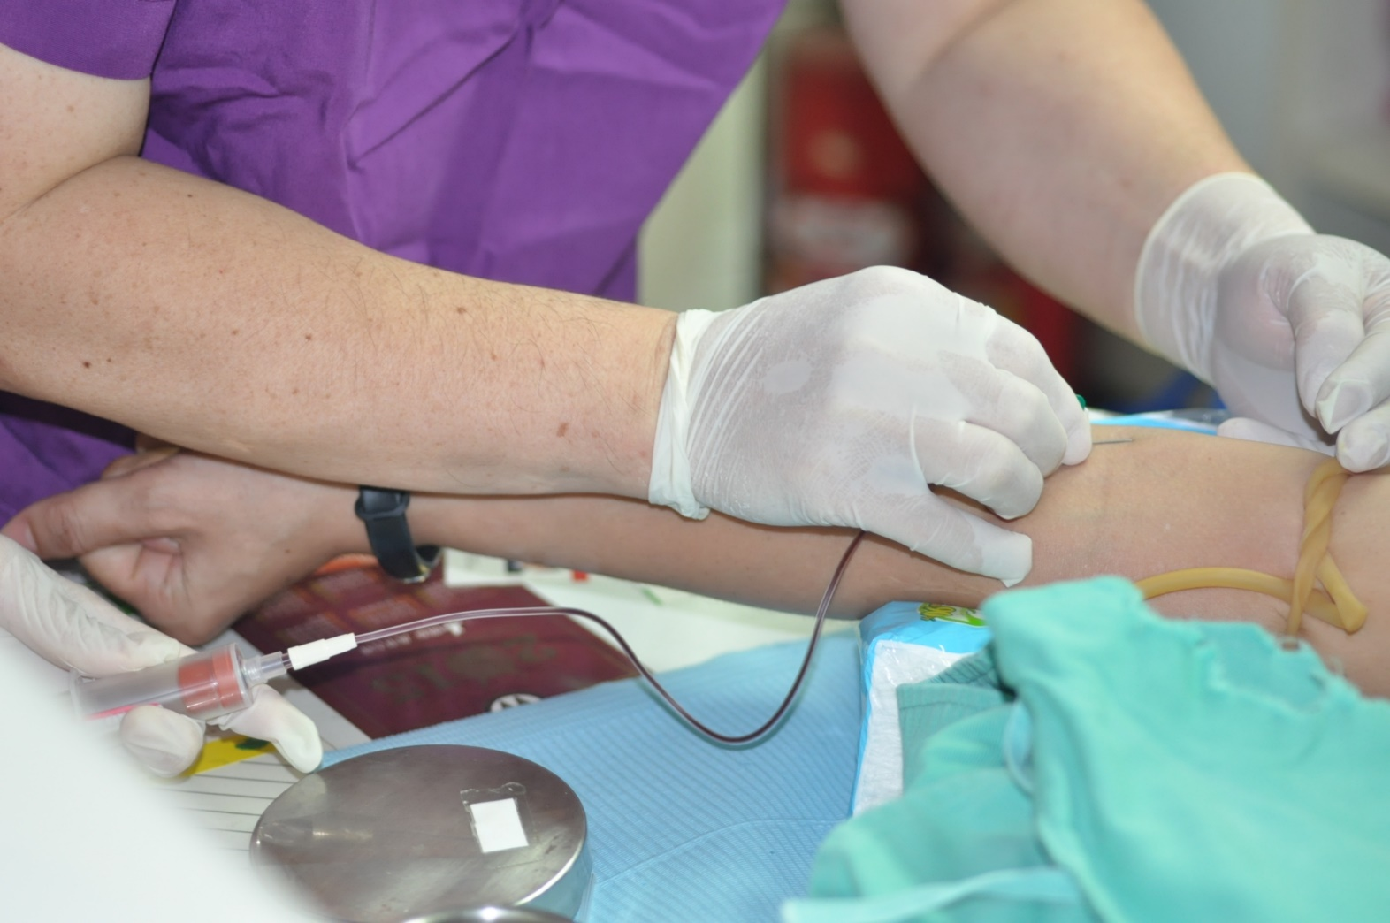
現場抽靜脈血

Slide 12
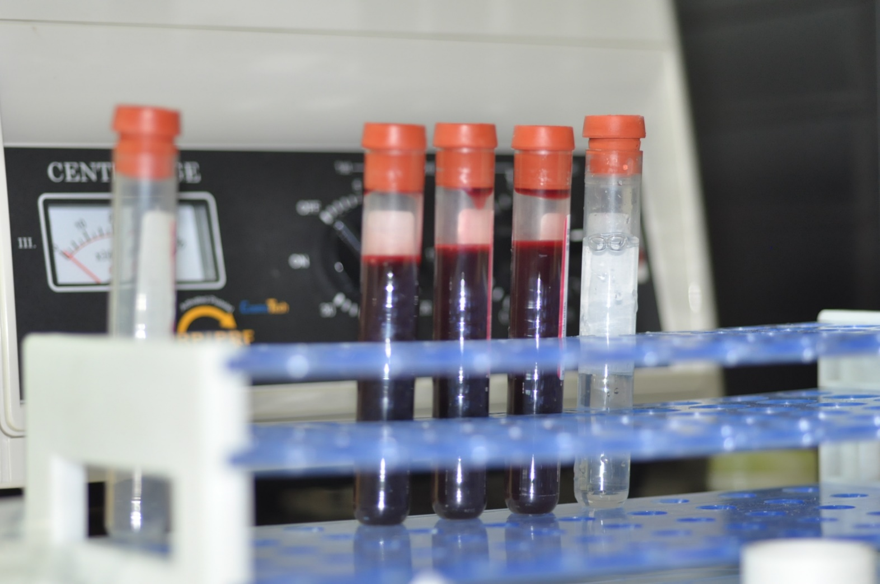
抽到三管全血

Slide 13
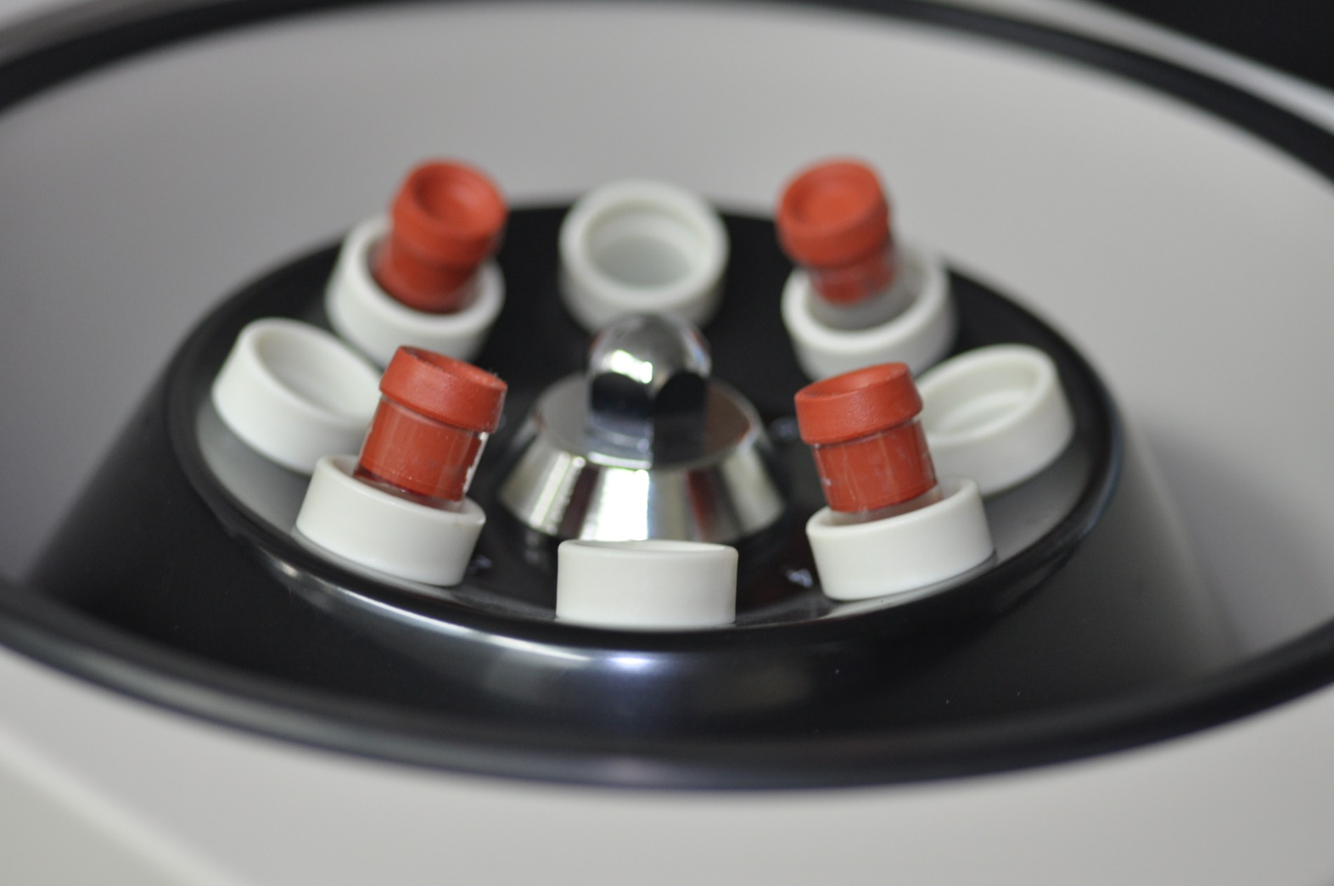
現場用離心機 做出血小板生長因子 PRF

Slide 14
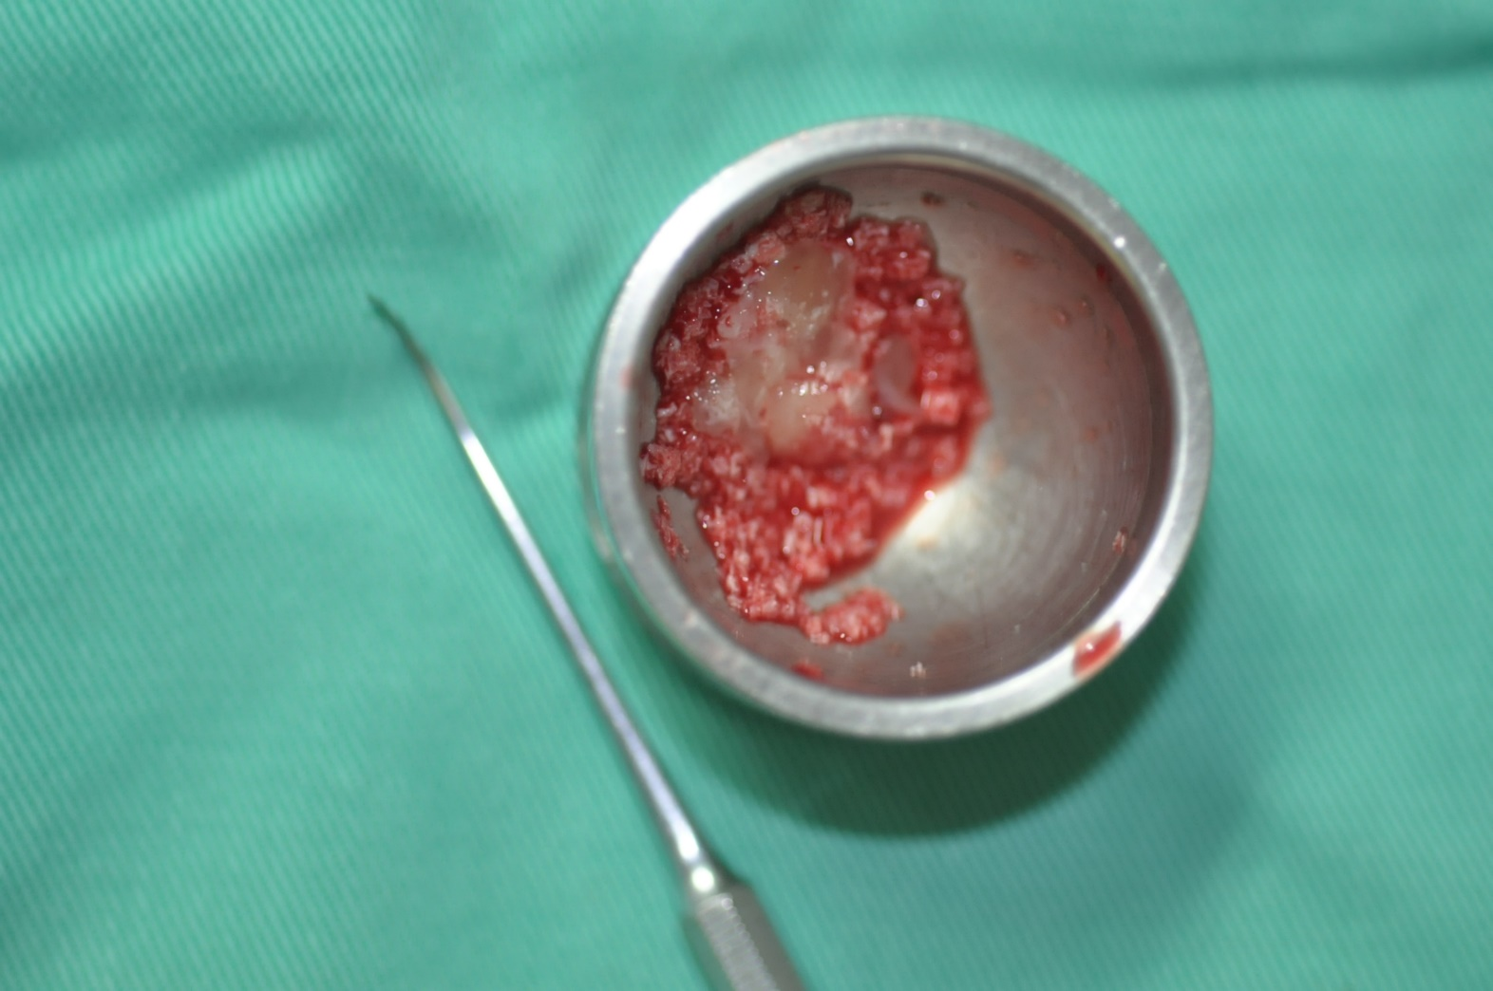
生長因子PRF 加上 Bio-Oss瑞士骨粉

Slide 15
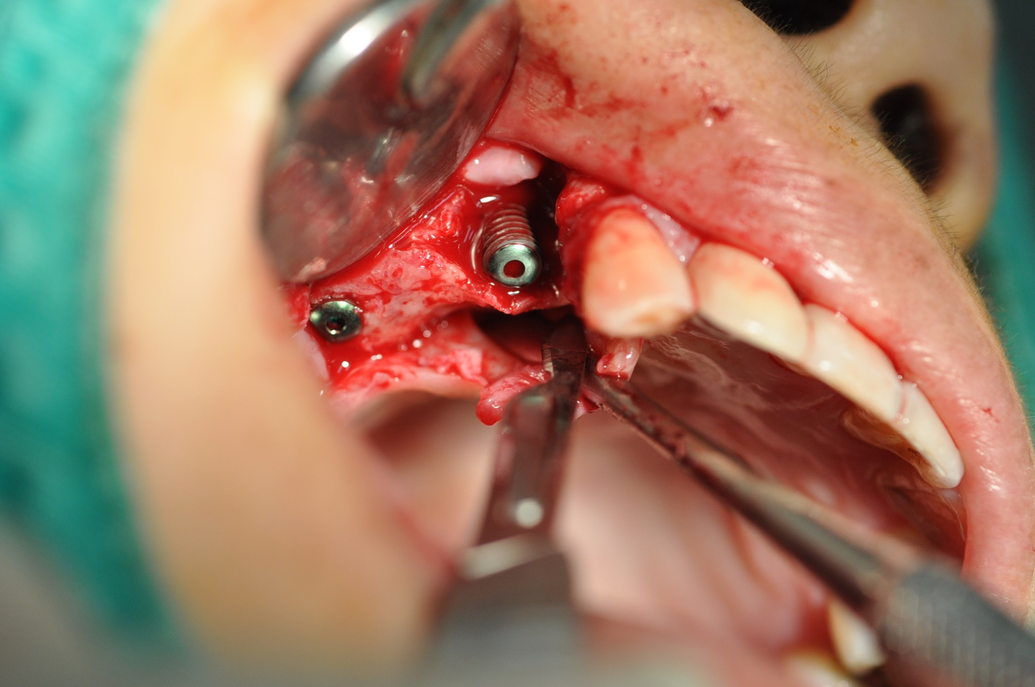
植入較長的植體 達到初期穩定

Slide 16
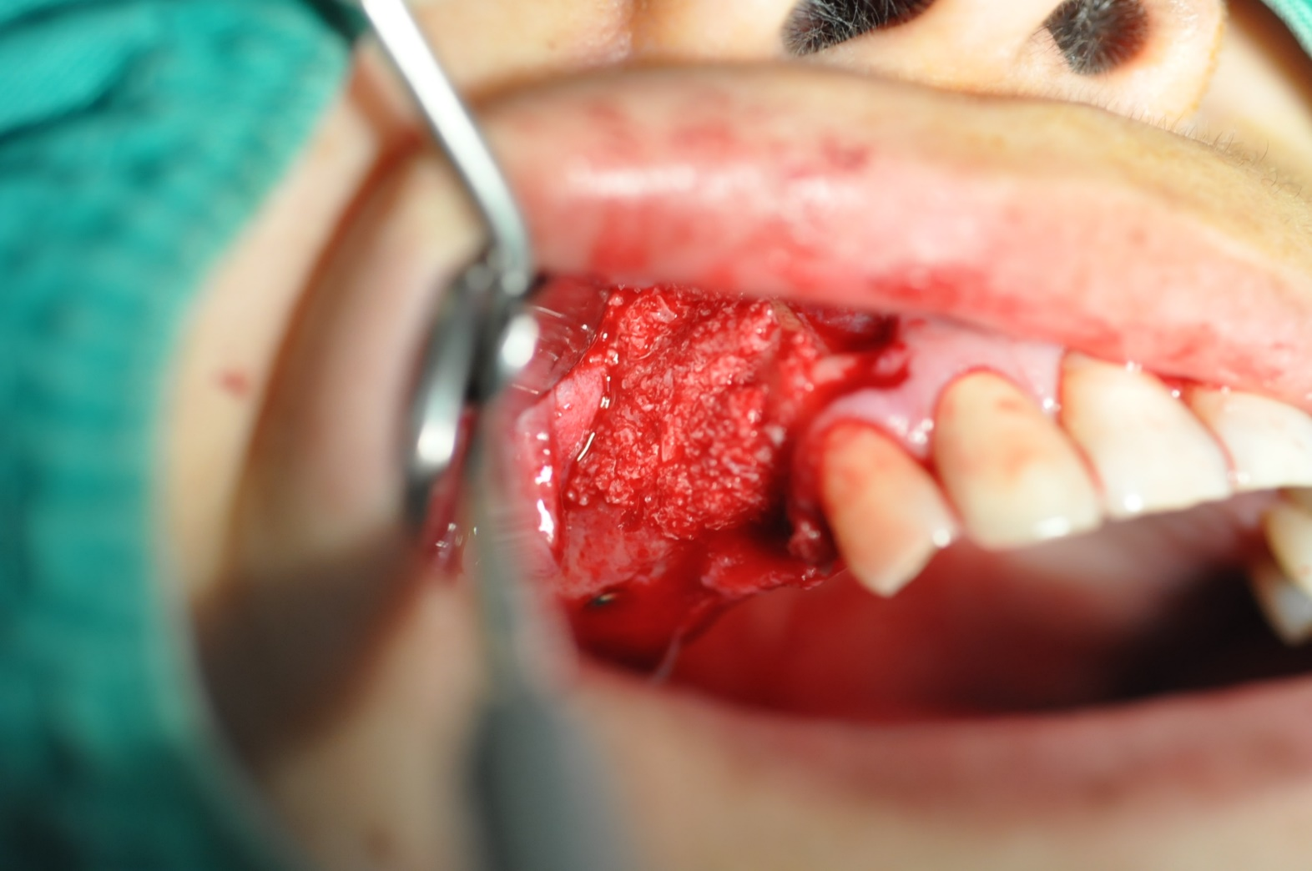
骨粉+PRF 填滿所有的間隙

Slide 17
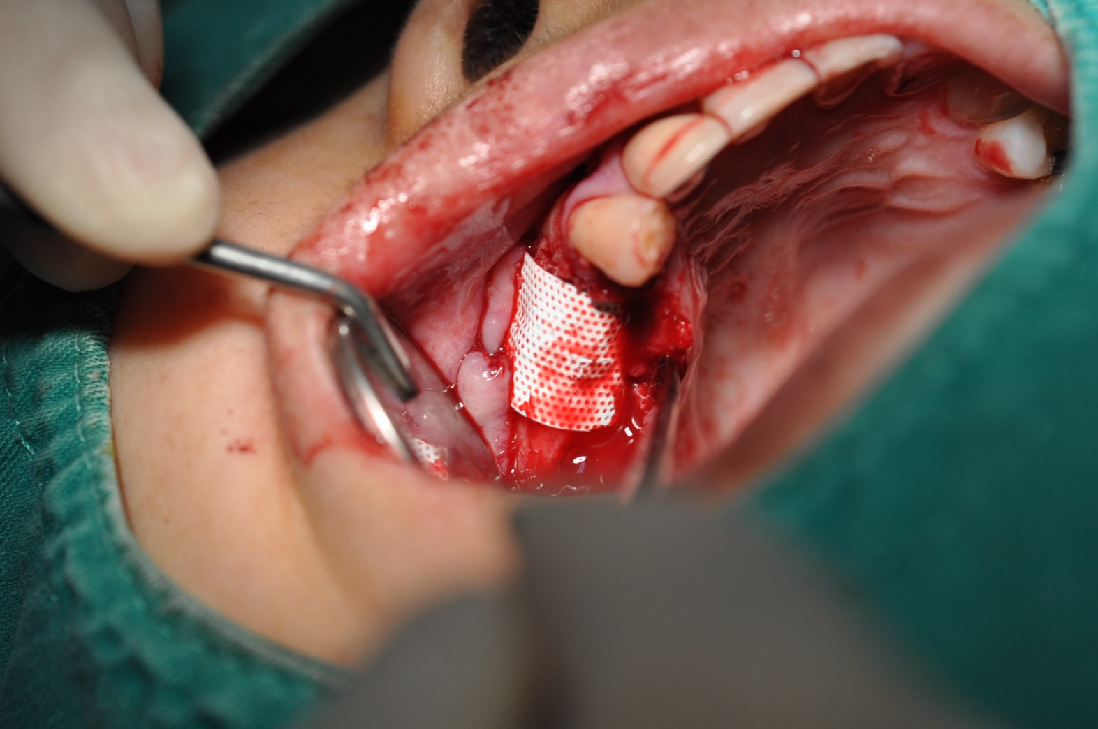
再釘上 titanium reinforced PTFE membrane 蓋滿

Slide 18
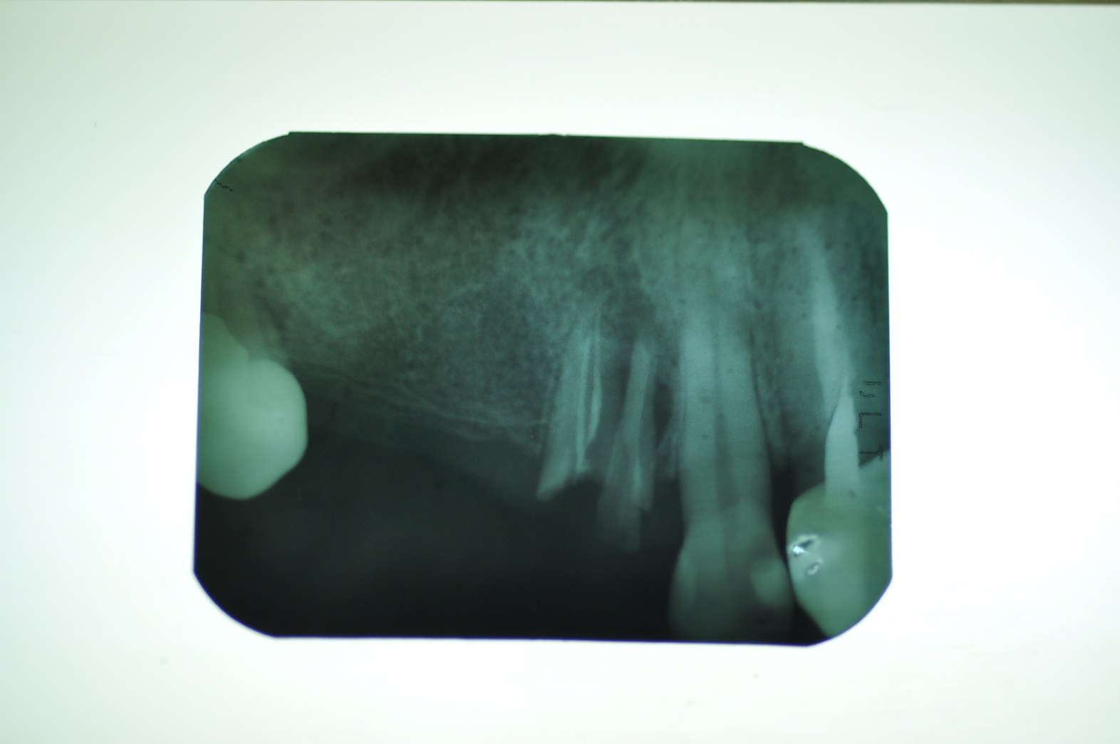
拆下原有牙橋的根尖X光片

Slide 19
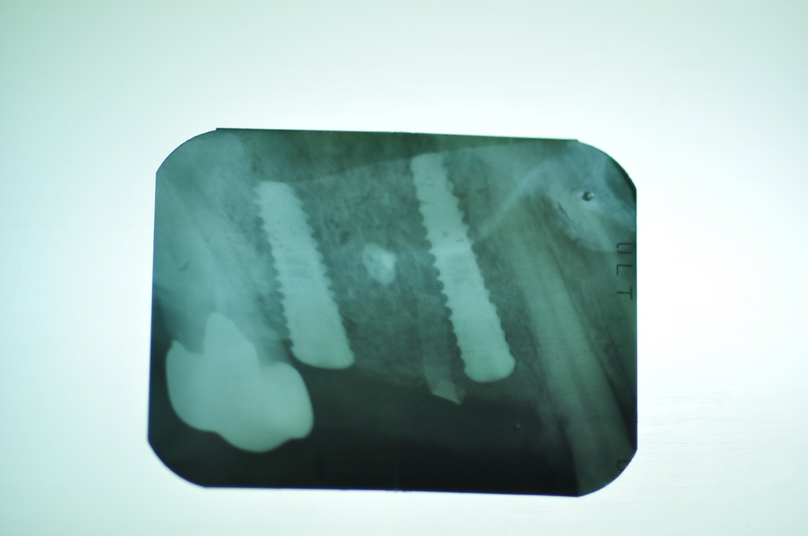
植牙後的根尖X光片

Slide 20
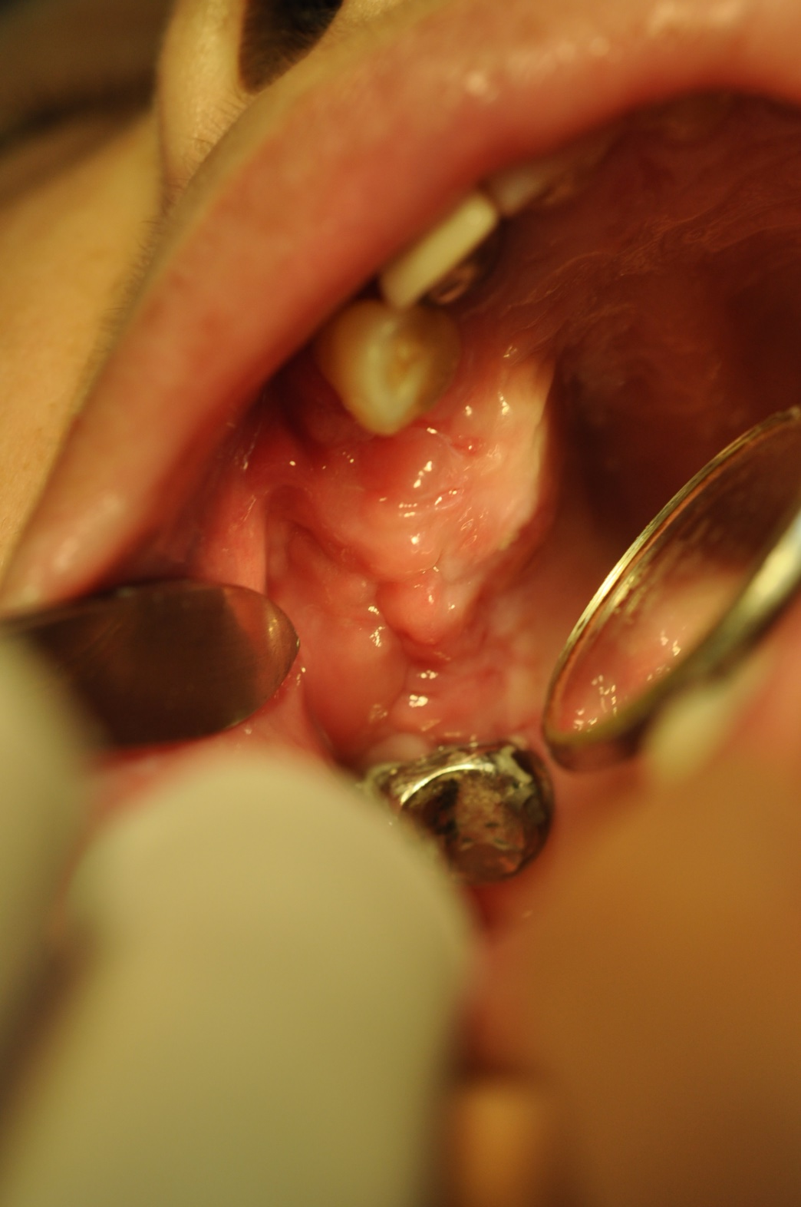
等骨整合 傷口癒合後

Slide 21
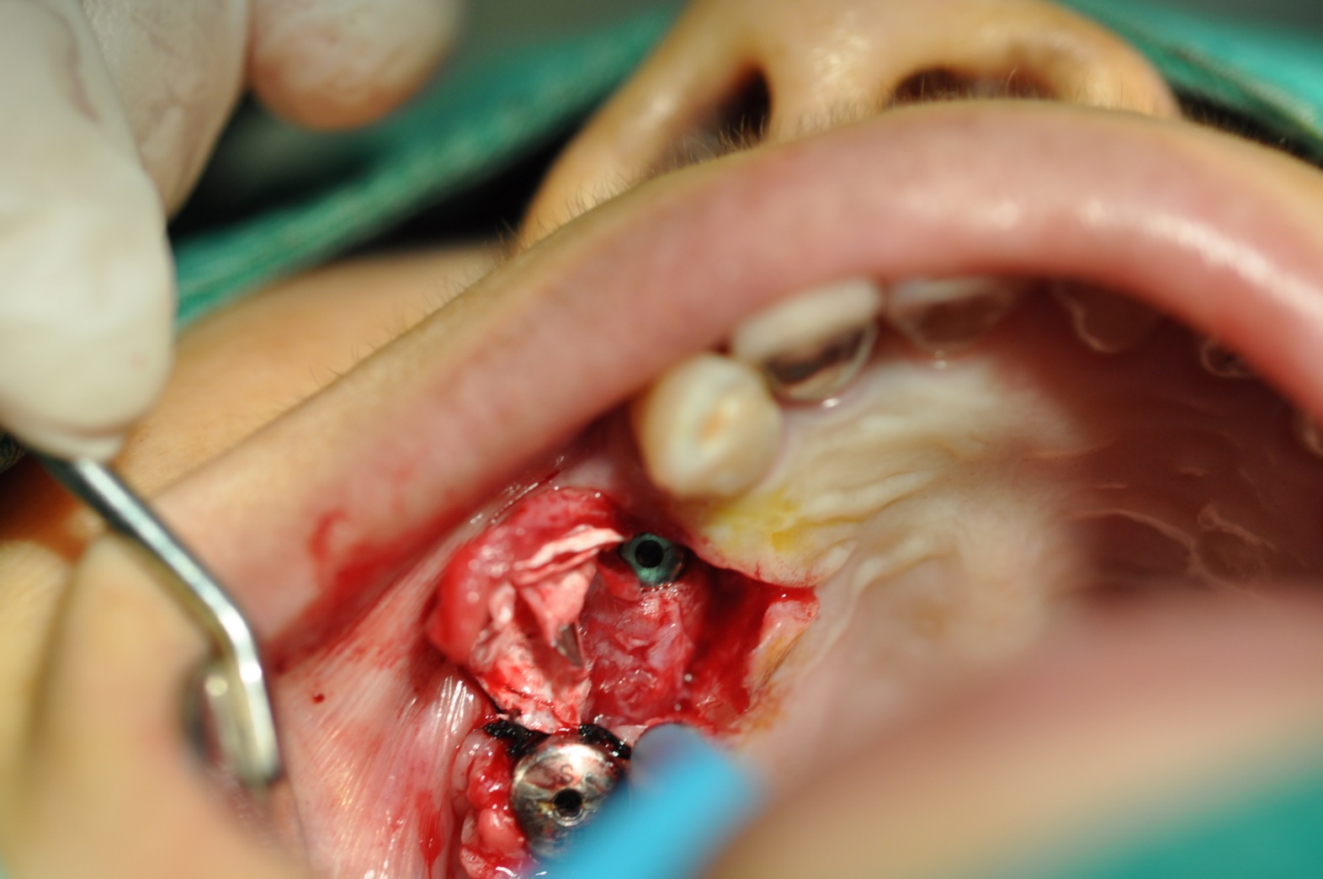
重新翻開牙肉 見到新長出完整的新骨

Slide 22
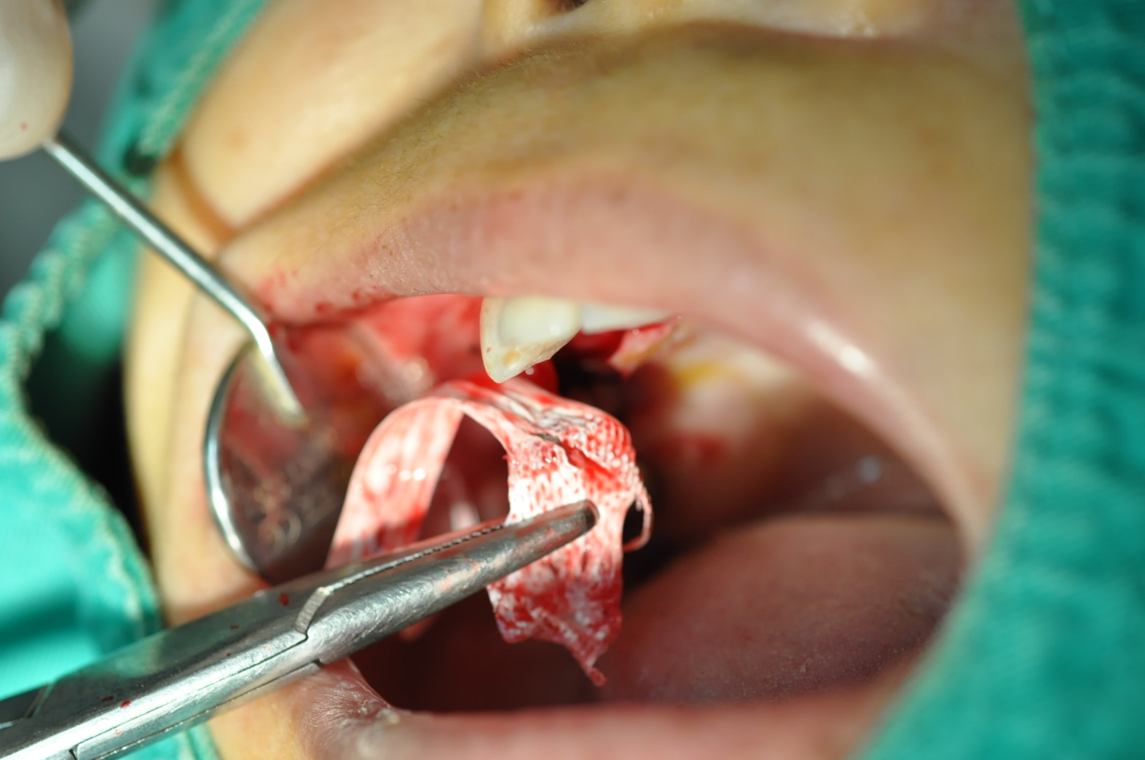
取下 PTFE 再生膜

Slide 23
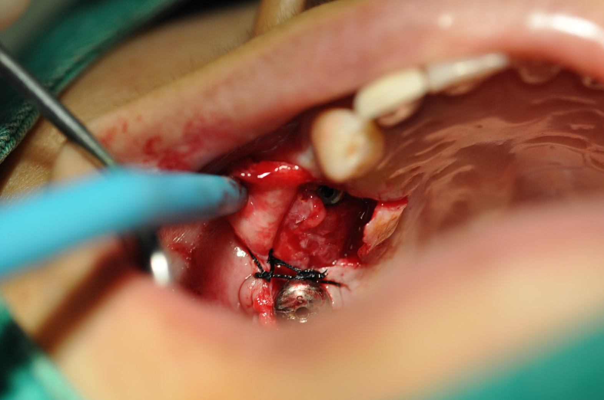
新長的骨已比植體還高

Slide 24
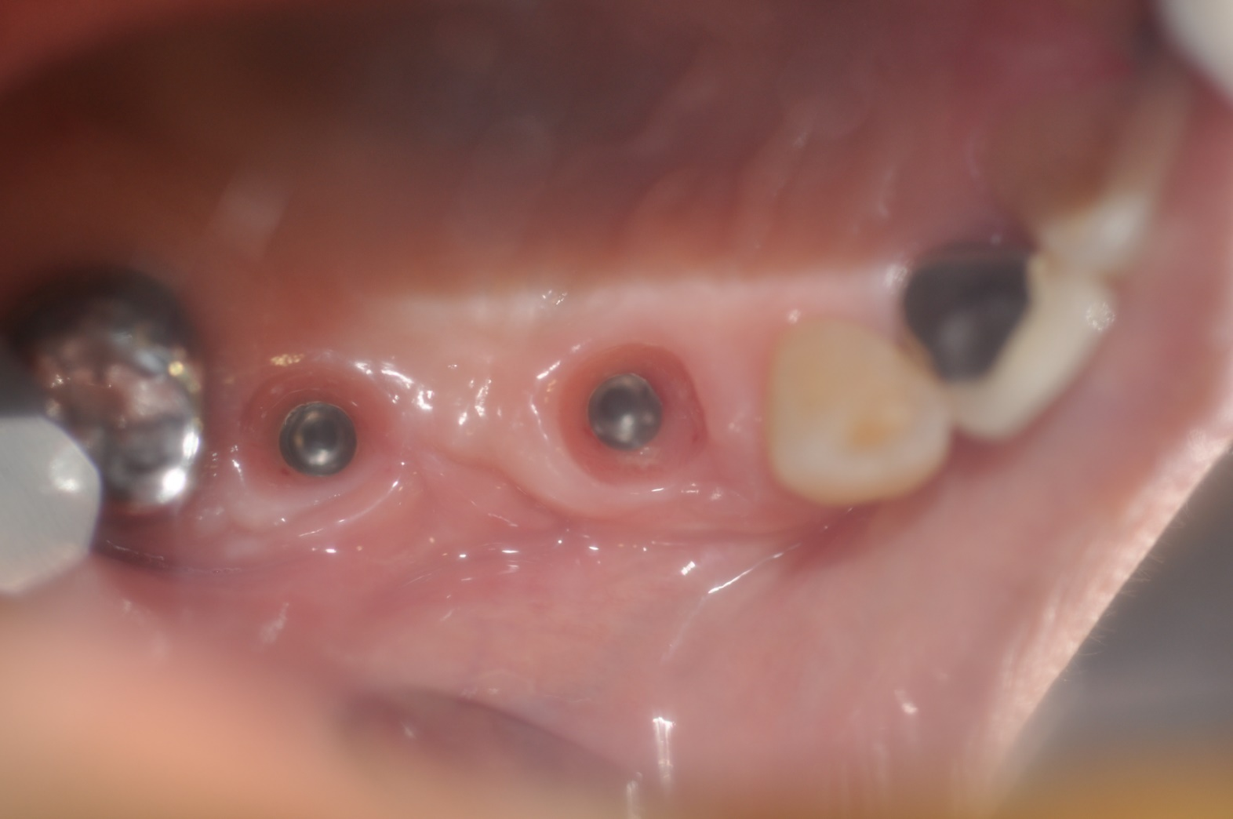
卸下癒合帽後的角化牙齦足夠厚

Slide 25
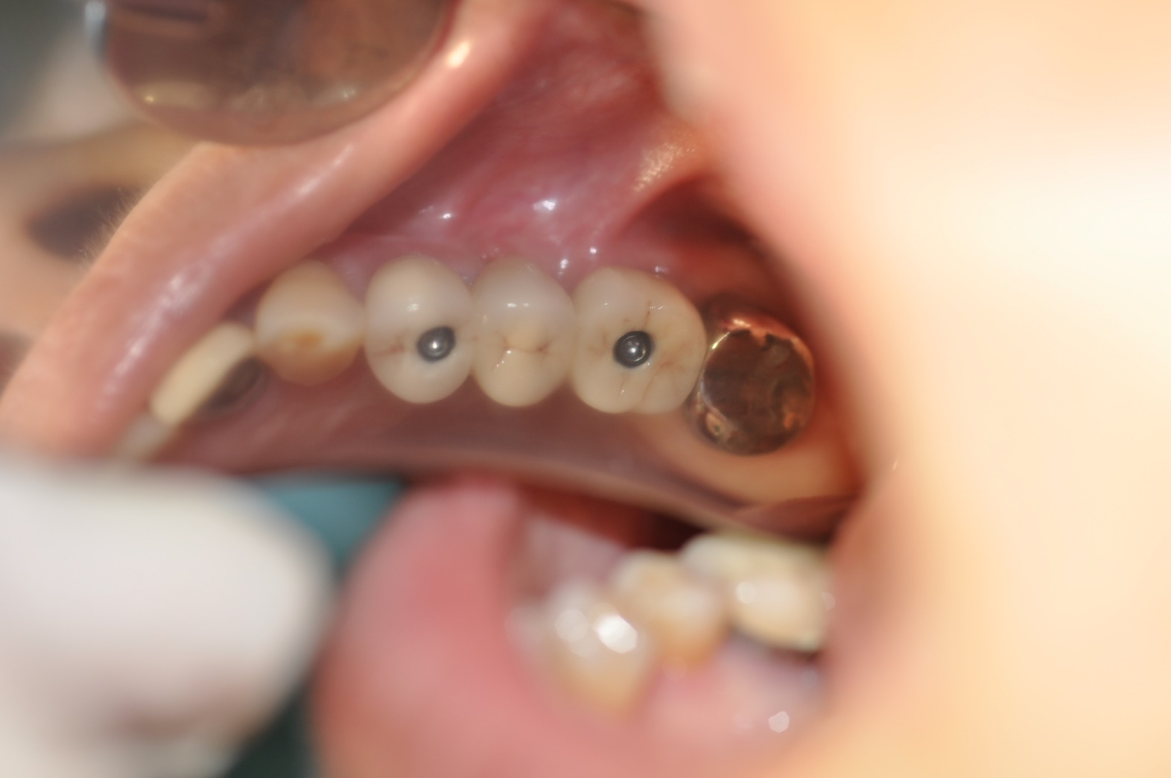
做 screw types 牙橋

Slide 26
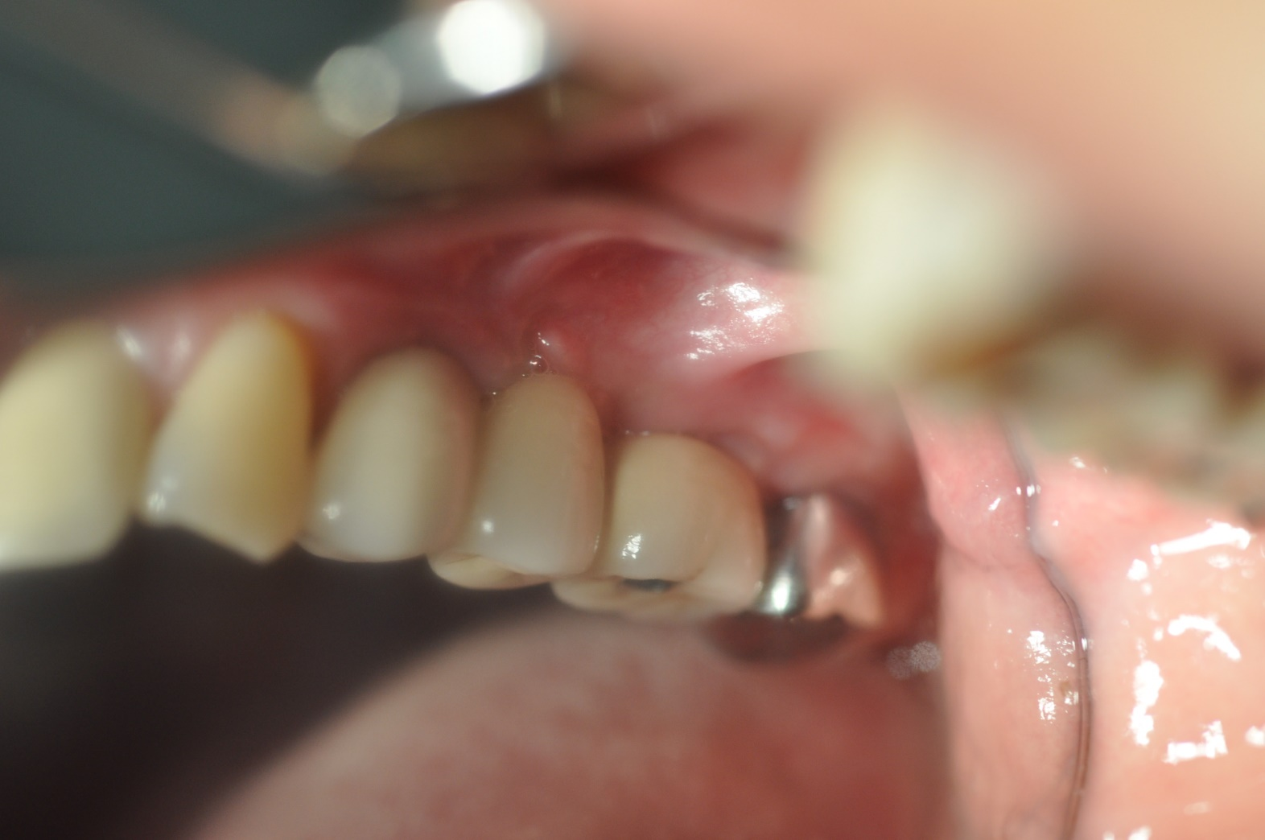
完成

Slide 27
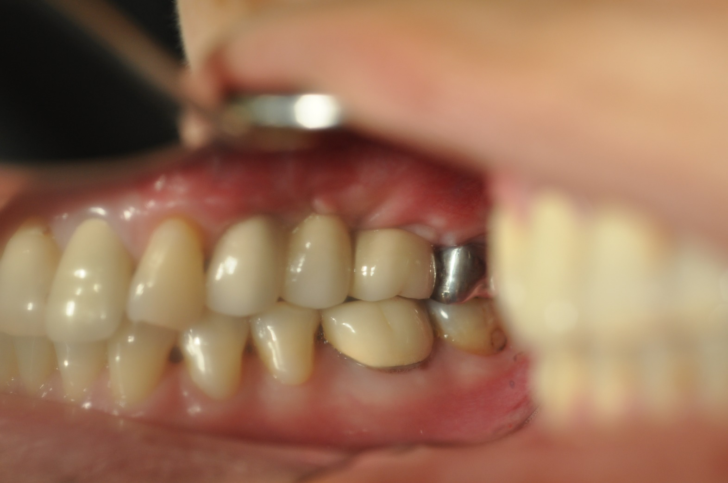
完成後的上下對咬

Slide 28
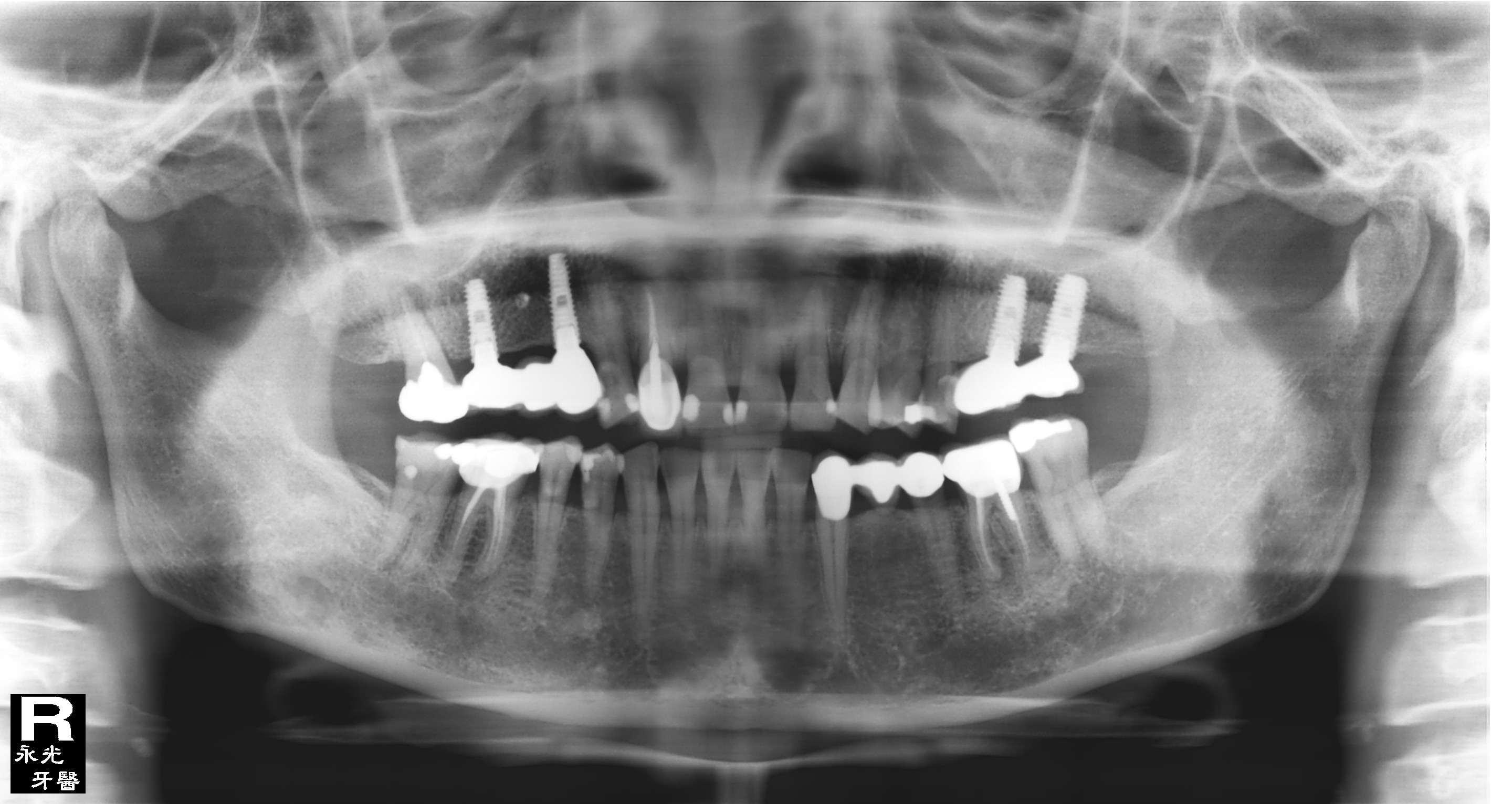
八年後

